Slide 1
Installation eines Phishingmail-Frameworks zu Schulungszwecken

Slide 2
Die Cyberbedrohungen sind zahlreich
Ransomware-Angriffe auf Organisationen
Daten-Hacks im Einzelhandel (Kreditkartennummern...)
Mobile Sicherheit und Smartphone-Bedrohungen
Phishing-Angriffe und Social Engineering
Identitätsdiebstahl
Daten-Hacks im Gesundheitswesen
Sexualstraftäter, die es auf Kinder abgesehen haben
Angriffe auf Banken

Slide 5
Die meisten Cyber-Angriffe werden mit…
…Phishingmails durchgeführt
Wie funktioniert Phishing?
Phishing beginnt mit einer betrügerischen E-Mail oder sonstigen Mitteilung, mit der ein Opfer angelockt werden soll. Die Nachricht ist so gestaltet, dass sie wirkt, als käme sie von einem vertrauenswürdigen Absender.
Wenn das Opfer darauf hereinfällt, wird es dazu gebracht, vertrauliche Informationen offenzulegen, häufig auf einer betrügerischen Website.
Manchmal wird auch Malware auf den Computer des Opfers heruntergeladen.

Slide 6
Tipps zum Erkennen von Phishingmails
Vorsicht bei fremden Absendern, überprüfen Sie Name und E-Mail-Adresse
Keine Eile, seien Sie misstrauisch bei E-Mails, die als "dringend" gekennzeichnet sind
Achten Sie auf Fehler in Rechtschreibung und Grammatik
Hüten Sie sich vor allgemeinen Begrüßungsformeln wie "Sehr geehrter Herr/Frau"
Lassen Sie sich nicht von unglaublichen "Angeboten" locken
Fahren Sie mit dem Mauszeiger über den Link, bevor Sie klicken, um sicherzustellen, dass es sich um eine sichere URL (https://) handelt und…
Überprüfen Sie die genaue Adresse, ob sie z.B. mit der betreffenden Firma übereinstimmt
Geben Sie niemals persönliche oder finanzielle Informationen auf der Grundlage einer E-Mail-Anfrage preis
Trauen Sie Links oder Anhängen in unaufgeforderten E-Mails nicht
Click with Caution Infographic (cisco.com)

Slide 7
Wie gehen Unternehmen mit diesem Thema um?
Viele Unternehmen machen monatliche, unternehmensweite Phishing-Aufklärungskampagnen, die allmählich komplexer werden
Diese Kampagnen müssen gut organisiert und strukturiert sein
Administratoren betreiben Speer-Phishing bei Benutzern mit hohem Risiko
Die getäuschten Mitarbeiter werden auf eine interne Schulungsseite umgeleitet, den "Phishpond".
Führungskräfte verpflichten sich zu fortlaufenden Aufklärungsaktivitäten

Slide 8
Phishingmail-Schulungssysteme proprietär
kosten
pflichtig

Slide 9
Phishingmail-Schulungssysteme open source
kosten
los
SecurityIQ PhishSim: Diese vom InfoSec Institute entwickelte Software-as-a-Service-Plattform ist kostenlos erhältlich (mit einigen eingeschränkten Funktionen). Sie umfasst Optionen zur Planung von Phishing-Kampagnen und Berichte sowie ein interaktives Schulungsmodul.
LUCY: Eine Social-Engineering-Plattform, die Phishing-Angriffe mit verschiedenen Szenarien und Vorlagen simuliert. Sie kann als virtuelle Appliance oder mit einem Skript installiert werden. Die Community-Version ist kostenlos und es sind kostenpflichtige Versionen mit zusätzlichen Funktionen erhältlich.
MSI Simple Phish: Kostenloses Tool von MicroSolved Inc. für Sicherheitsteams, die ihre eigenen Phishing-Tests durchführen möchten. Die Software kann auf einem Windows-Server oder einer Workstation installiert werden. Die Lösung kann Webseiten hosten und das Ausfüllen von Formularen (mit Teilpasswörtern) erfassen.
King Phisher: Kostenloses Tool von SecureState zur Simulation von Social-Engineering-Kampagnen unter Linux. Es enthält Optionen zum Einbetten von Bildern in E-Mails, zum Klonen und Hosten von Webseiten und zum Sammeln von Anmeldedaten, um zu zeigen, welche Benutzer Formulare ausgefüllt haben.
Gophish: Ein einfach zu installierendes Open-Source-Phishing-Framework mit detaillierten Berichten, das jedoch keine Komponente zur Benutzerschulung enthält.
Duo Insight: Kostenloses Tool von Duo Security, mit dem in wenigen Minuten eine Phishing-Kampagne gestartet werden kann, um zu ermitteln, welche Benutzer für Phishing-Angriffe anfällig sind. Das Tool ist zu 100 % Cloud-basiert und erfordert keine Installation von Software.
Metaslpoit: Ein Penetrationstest-Tool von Rapid7, das eine Komponente für das Phishing-Bewusstseinsmanagement enthält, einschließlich Benutzerschulung und Simulation. Eine kostenlose Community-Edition für kleine Unternehmen verfügt über begrenzte Funktionen; die Pro-Version bietet eine voll funktionsfähige 14-tägige Testversion.
Top Phishing Test Tools and Simulators | McAfee Blog

Slide 10
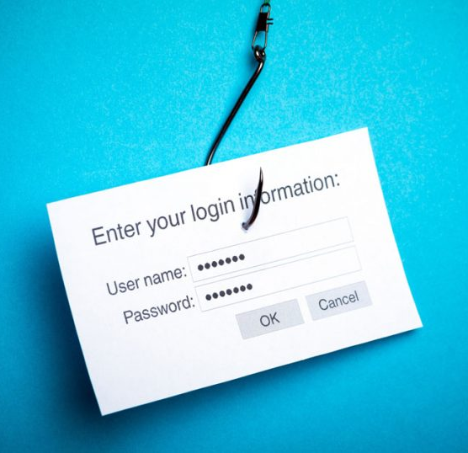
Regeln Phishingmail-Kampagnen
Ankündigung
Anonymität und Lernorientierung
Bereitstellung von Lerninhalten
Etablierung einer Meldekette
Kontinuität und Randomisierung
Rückmeldung an die Empfänger

Slide 11
Phishingmails mit GoPhish
Phishingmail
Kampagne
Komponenten
2. Virtualisierungs
software
für
Kali Linux
7. Mailserver
zum Versenden
von Phishingmails
1. VPS
Virtueller
privater Server
Digitalocean.com
5. Domain
Beispiel.at
3. Kali-Linux
Betriebssystem
in VM
4. Installation
GoPhish
auf VPS
6. Freessl.com
Erstellung SSL-Zertifikat
8. GoPhish
Kampagne
starten

Slide 12
Installationsablauf
Die Powerpoint-Datei Installation Phishingmail-Framework.pptx dokumentiert die Installation von GoPhish und allen beteiligten Komponenten wie VPS, VirtualBox, KaliLinux, GoPhish selbst, Domainregistrierung, Erstellung SSL-Zertifikat, Mailadresse mit Mailserver
Die vielen Screenshots werden noch in einem Word-Dokument übersichtlicher dargestellt werden. Hier der Link dazu
Informationen zum Ablauf können Sie bei mir erfragen korntner@bbs-rohrbach.at

Slide 13
Phishingmail Installation und Konfiguration
GoPhish kann lokal installiert werden, um aber von überall z.B. auf die Landingpage zu kommen, muss die Maschine eine fixe IP-Adresse haben
Lösung: Installation von GoPhish auf einem VPS und mit einer Domain verknüpfen
Phishing Simulation with GoPhish | Cyber Iron
How to prepare a phishing campaign with GoPhish - part 1 tools - chosenhacks.com
How to prepare a phishing campaign with GoPhish - part 2 campaign setup - chosenhacks.com

Slide 14
Phishingmail Installation und Konfiguration
Virtueller Privater Server VPS z.B. von Digitalocean.com
Installation VirtualBox (für Kali-Linux-Betriebssystem)
Installation KaliLinux-Maschine in VirtualBox
Download GoPhish in root@VPS-IP-Adresse
Installation unzip mit apt install unzip
Konfiguration config.json (Konfigurationsdatei gophish)
Gophish starten, Zugriff im Browser https://164.x.x.x:3333
Domain-Name über freenom.com oder kaufen
Name-Server für diese Domain eintragen: ns1/2/3.digitalocean.com
Domain-Name mit VPS verbinden
Linux-Terminalfenster: screen – Enter - ./gophish – Ctrl A, dann d(etach) -> ssl-Session kann geschlossen werden, gophish läuft weiter; screen –r zum Unterbrechen, ctrl-c zum Stoppen des Servers
SSL-Zertifikat von zeroSSL: „unsicher“-Meldung eliminieren

Slide 15
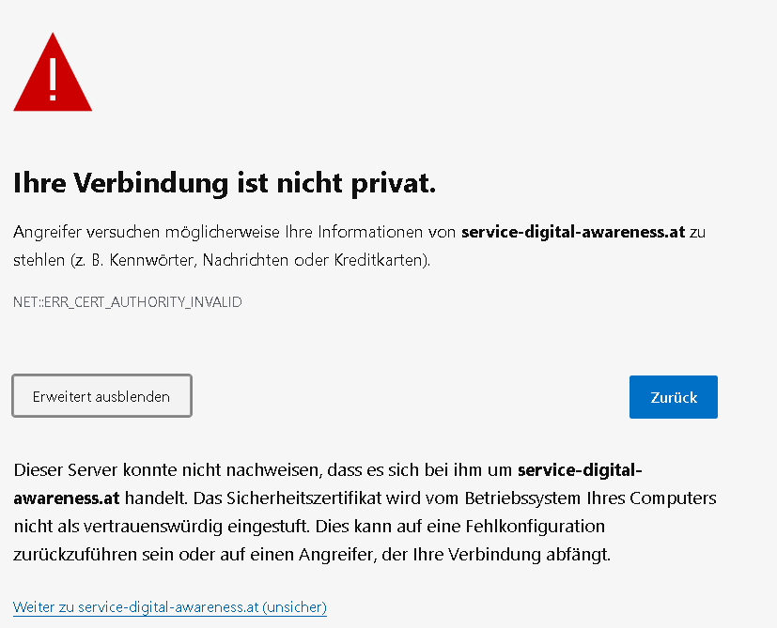
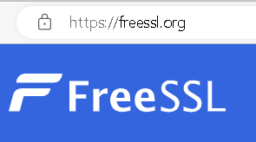
SSL-Zertifikat

Slide 16
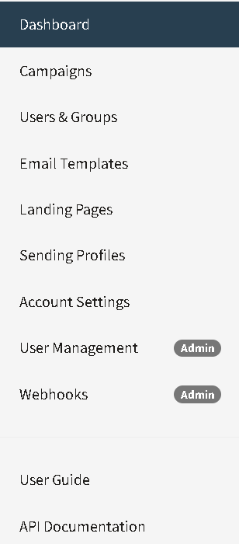
GoPhish Überblick
bit.ly/gophishkampagne
Dashboard: Überblick über Kampagnen
Campaigns: Verwaltung von Kampagnen
Users & Groups: Benutzer bzw. Mailadressen
Email Templates: Emails die verschickt werden
Landing Pages: Seiten, auf die in Mails verlinkt wird
Sending Profiles: Einstellungen für Mailversand
User Management: Benutzerverwaltung
Webhooks: Zugriff auf Kampagnen über das API

Slide 17
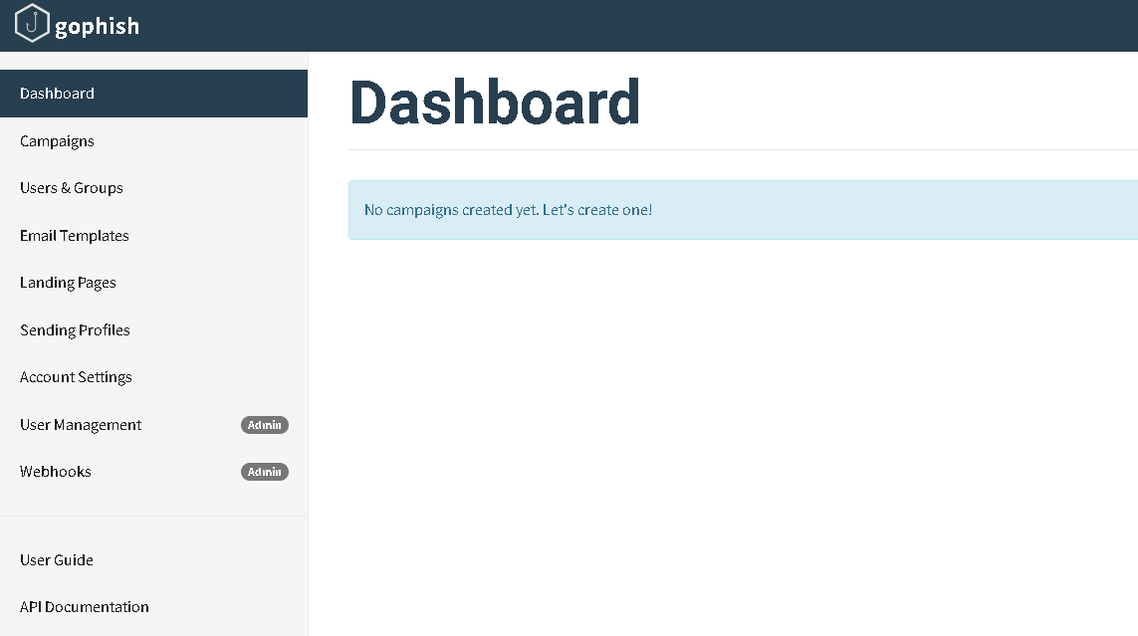
Kampagne durchführen Schritt 1: Login, Passwort ändern, Dashboard

Slide 18
Kampagne durchführen Schritt 2: Sending Profile Erklärung
Sendeprofile sind eine Konfiguration des SMTP-Hosts und des Benutzers auf dem Host, von dem aus wir Phishing-E-Mails versenden werden.
Für den Versand eines Profils verwenden Cyberkriminelle die Daten eines ihrer kompromittierten E-Mail-Konten ihres Zielunternehmen.
Wir verwenden das Konto des eigenen SMTP-Servers verwenden. Für die Zwecke dieses Beispiels werden E-Mails von einem kostenlosen outlook.com-Konto aus versendet.
Wenn Sie von einem anderen kostenlosen E-Mail-Anbieter (z. B. Google Mail) senden möchten, müssen Sie natürlich ein Konto dort haben.
Seien Sie sich bewusst, dass das Senden von einigen kostenlosen E-Mail-Anbietern problematisch sein kann und Sie möglicherweise einige zusätzliche Einstellungen konfigurieren müssen.

Slide 19
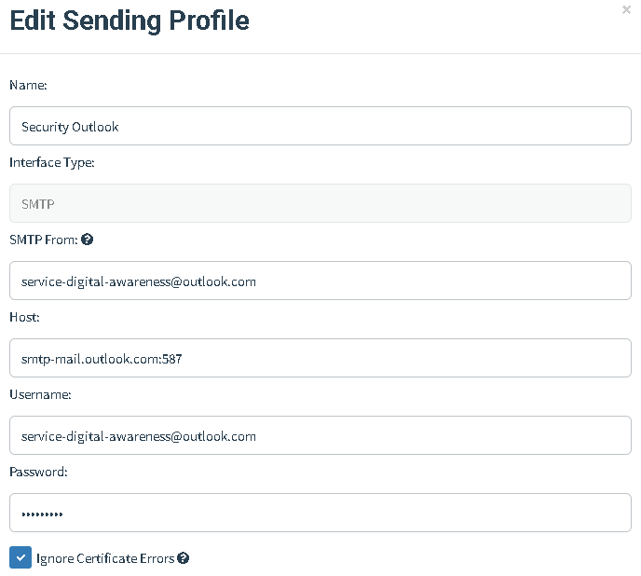
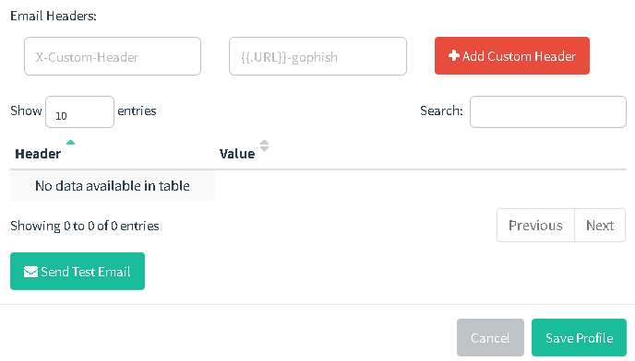
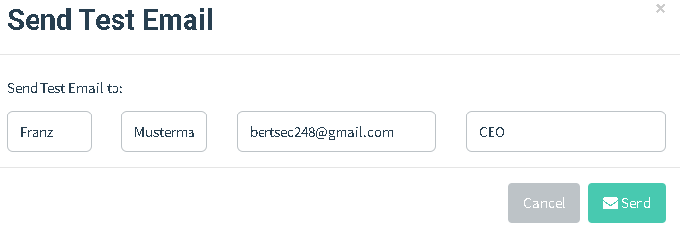
Kampagne durchführen Schritt 2: Sending Profile anlegen
Fügen Sie Ihre gültigen Kontodaten ein und achten Sie auf das Format des Host-Feldes: server_address:smtp_port. Verwenden Sie „Test-E-Mail senden“, zum Testen des Profiles und senden Sie sie an Ihre eigene E-Mail-Adresse. Wenn die E-Mail korrekt gesendet wird, speichern Sie das Profil.

Slide 20
Kampagne durchführen Schritt 3: eMail Template Erklärung
Eine eMail-Template (eMail-Vorlage) stellt das eMail dar, das die Empfänger der Phishingmail erhalten.
Die E-Mail kann als einfacher Text oder im HTML-Format verfasst sein.
Der Inhalt der E-Mail sollte das Opfer dazu verleiten, eine Datei zu öffnen, auf den Link zu klicken und möglicherweise seine Anmeldedaten anzugeben.
Phishing ist eine Social-Engineering-Technik, es liegt an unserer Kreativität, die „Opfer“, also die Empfänger der Phishingmail, zum Klicken zu bewegen.
Add Tracking image: Öffnen der Email wird in der Kampagne angezeigt

Slide 21
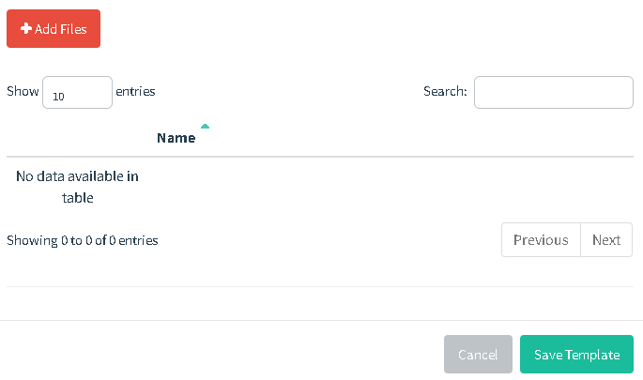
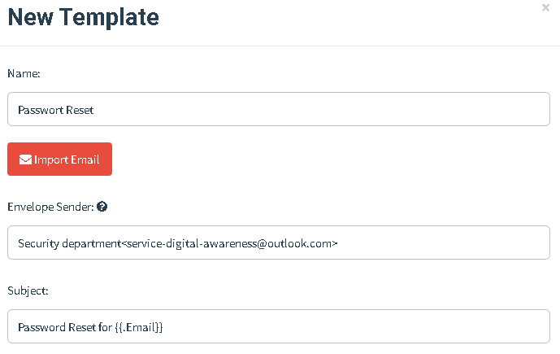
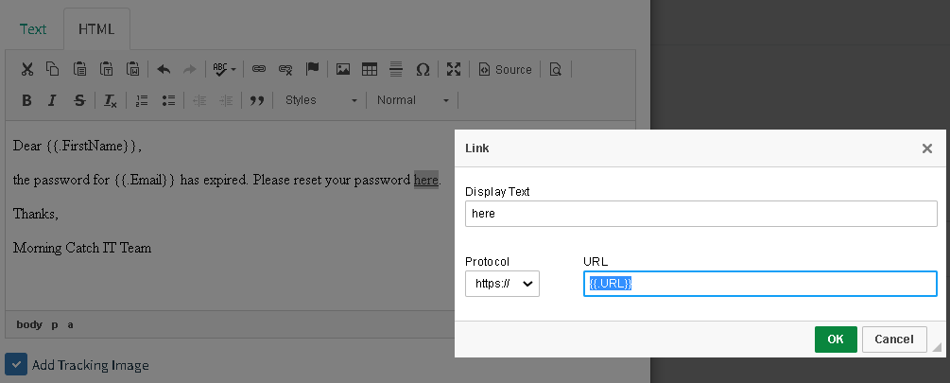
Kampagne durchführen Schritt 3: Email-Template anlegen

Slide 22
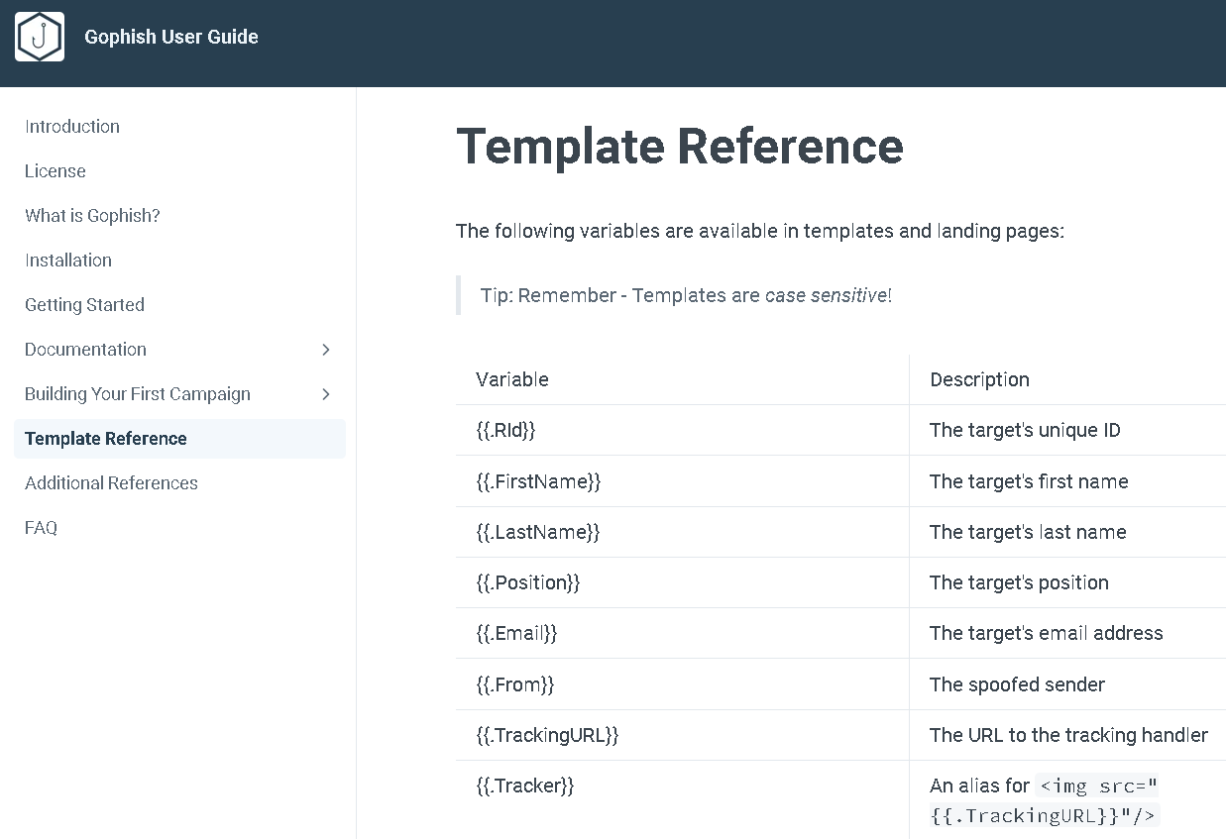
Kampagne durchführen Template Reference
https://docs.getgophish.com/user-guide/template-reference

Slide 23
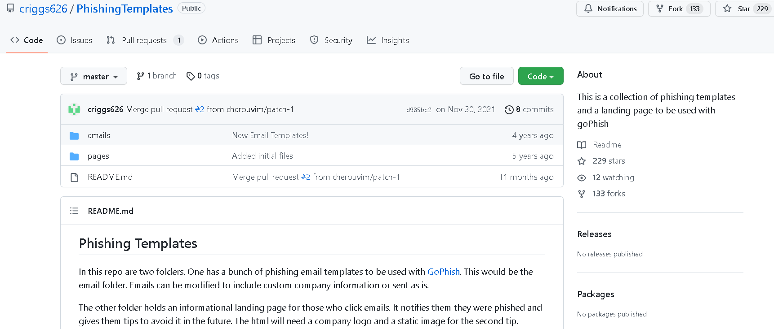
Kampagne durchführen Email Templates examples
https://github.com/criggs626/PhishingTemplates

Slide 24
Kampagne durchführen Schritt 3: eMail Template Aussehen

Slide 25
Kampagne durchführen Schritt 4: Landing Page Erklärung
Eine Landing Page ist die Seite, auf die die Nutzer geleitet werden, wenn sie auf den Link in der E-Mail klicken ( {{.URL}}).
Zwei Möglichkeiten:
Seite importieren
Eigene HTML-Seite erstellen
„Capture Submitted Data“ klicken
„Capture Passwords“? werden im Klartext gespeichert

Slide 26
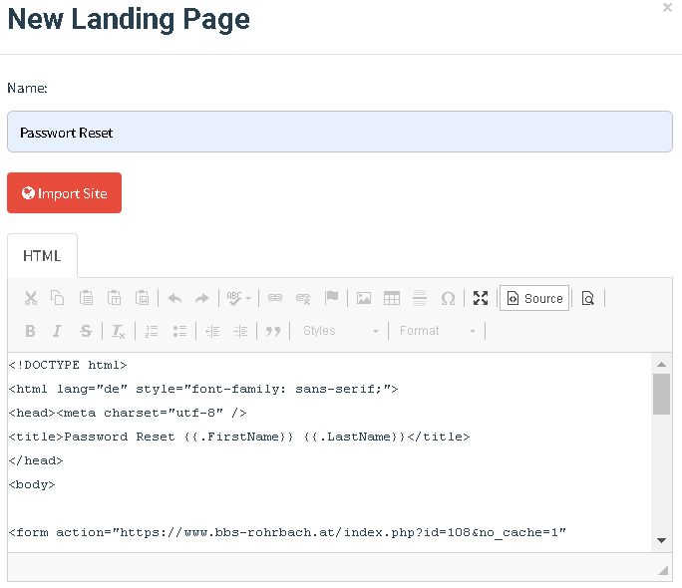
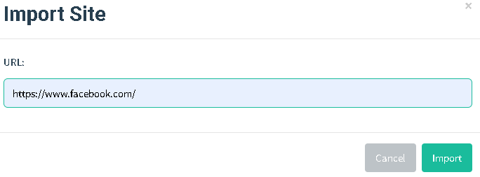
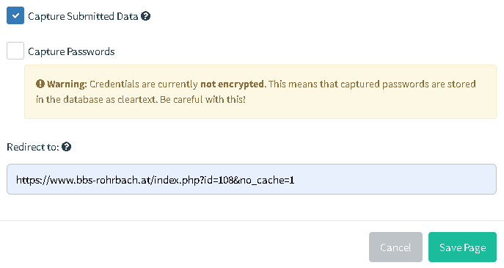
Kampagne durchführen Schritt 4: Landing Page anlegen
HTML-Datei Passwort reset.html

Slide 27
Kampagne durchführen Schritt 4: Landing Page Weiterleitung
Die Weiterleitungsseite ist keine obligatorische Einstellung
Sie können sie dazu verwenden, um den Benutzer auf die echte Seite umzuleiten, nachdem er seine Anmeldedaten an GoPhish übermittelt hat.
Auf diese Weise können sich die gephishten BenutzerInnen schließlich anmelden, ohne zu merken, dass sie gephisht wurden.
Für die Schulung des Sicherheitsbewusstseins ist es sinnvoll, auf eine Seite weiterzuleiten, die dem Benutzer …
anzeigt, dass er gephisht wurde
eine entsprechende Informationen über Phishingmails darstellt

Slide 28
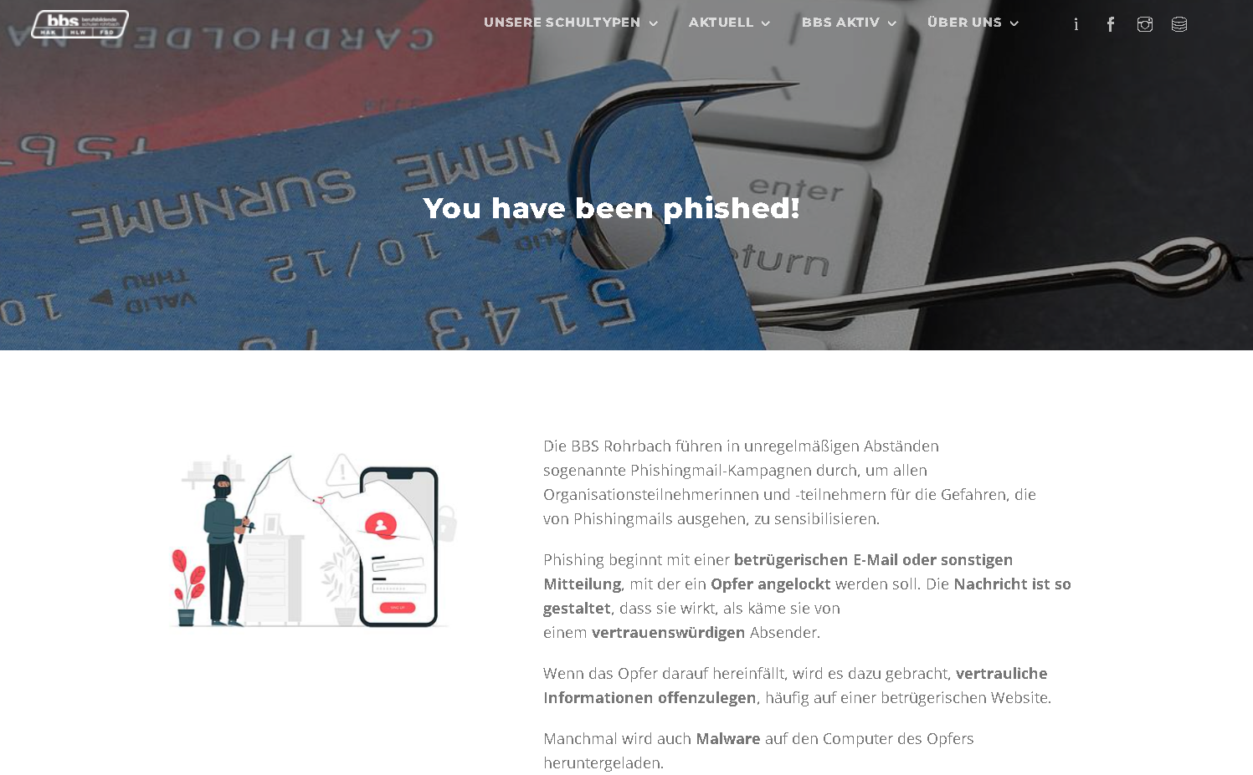
Kampagne durchführen Schritt 4: Landing Page Weiterleitung Beispiel
BBS Rohrbach Weiterleitung Phishing-Mails

Slide 29
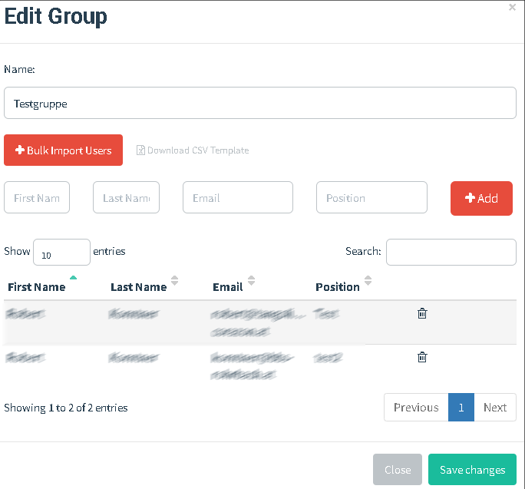
Kampagne durchführen Schritt 5: Benutzer(gruppen) anlegen
Vorlage für Bulk Import Users
Es ist besser, keine großen Empfängergruppen zu erstellen,
sondern mehrere Gruppen mit einer geringeren
Anzahl von E-Mails.
Dies verursacht weniger „Lärm“ auf den SMTP-Servern
und bleibt eher unbemerkt.

Slide 30
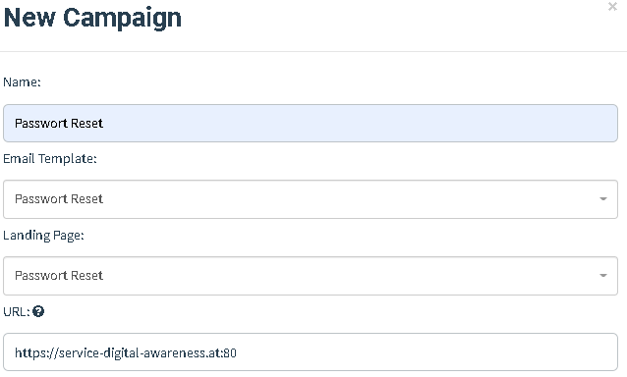
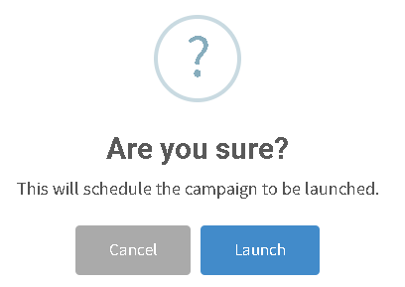
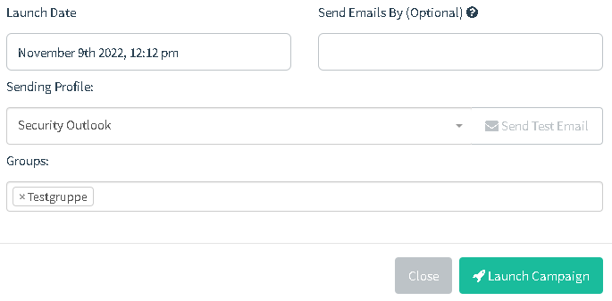
Kampagne durchführen Schritt 6: Kampagne anlegen und launchen
Phishing-Server, Port 80

Slide 31
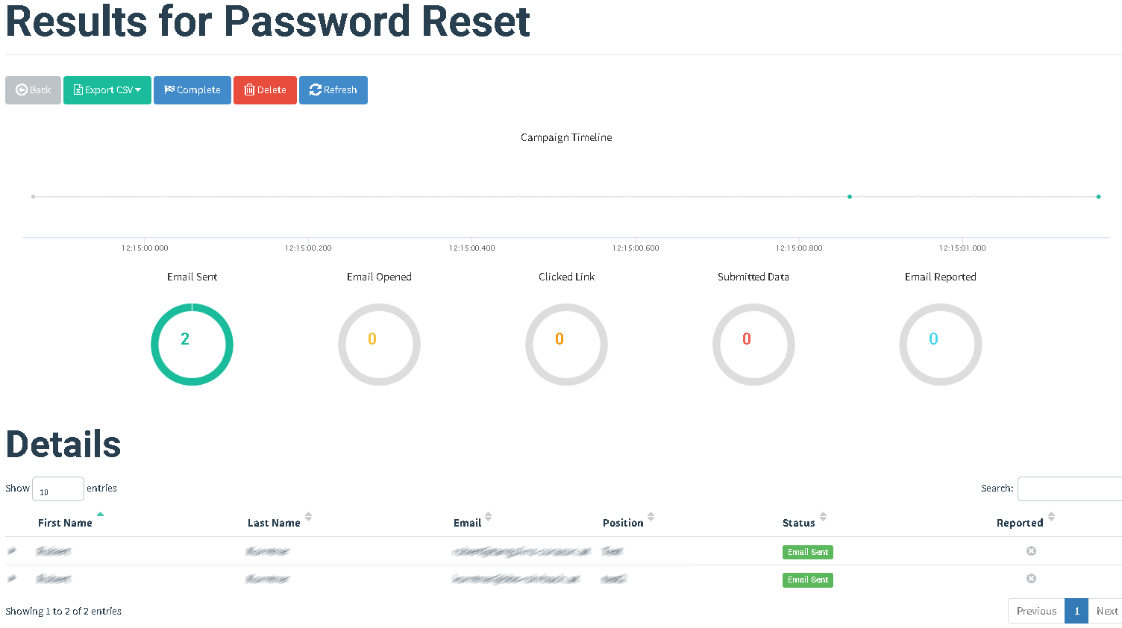
Kampagne durchführen Schritt 6: Kampagne beobachten

Slide 32
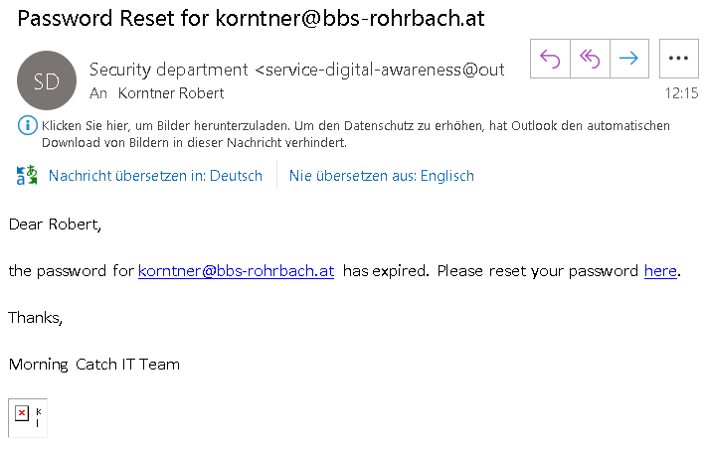
Kampagne durchführen

Slide 33
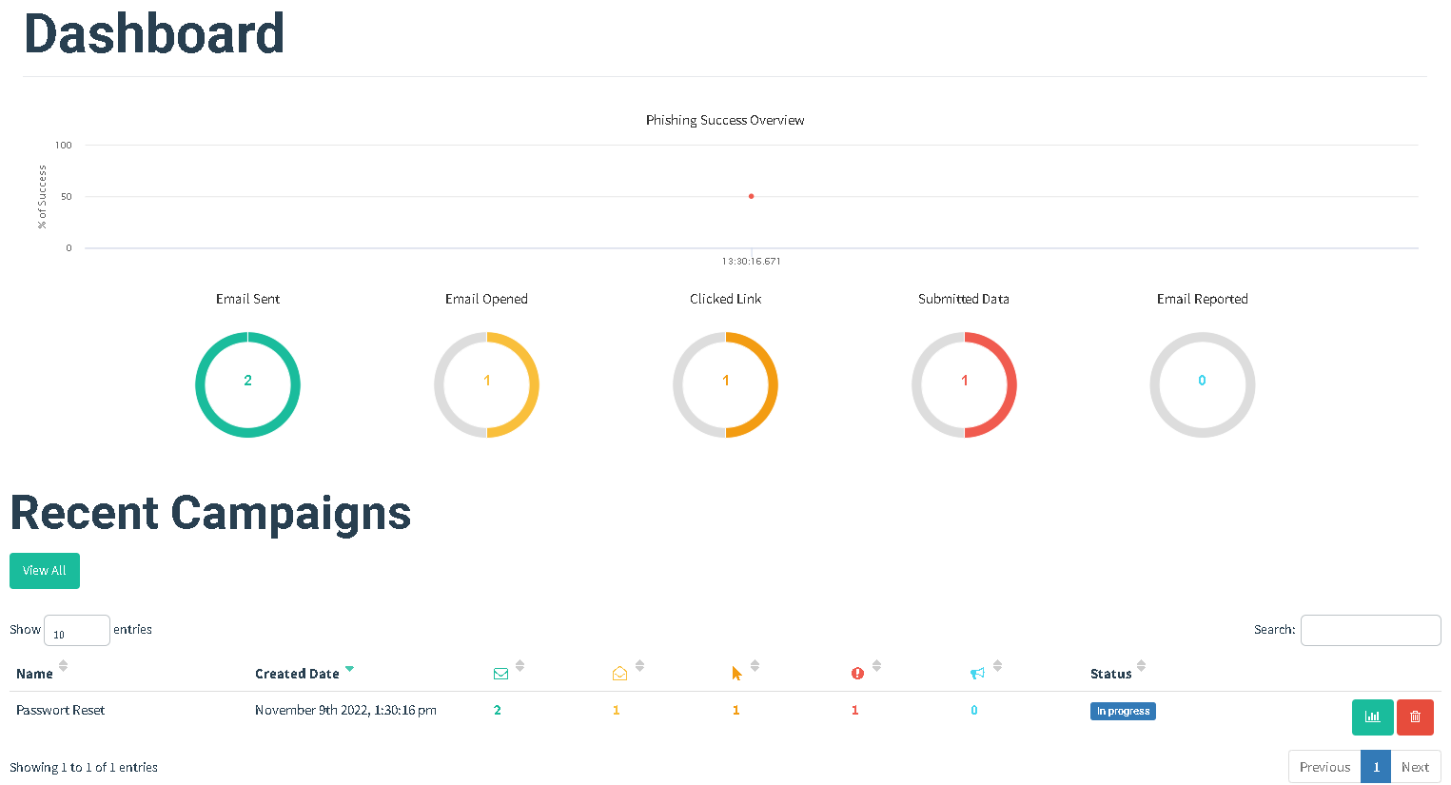
Kampagne durchführen
Daten wurden
übermittelt
Resultate
ansehen

Slide 34
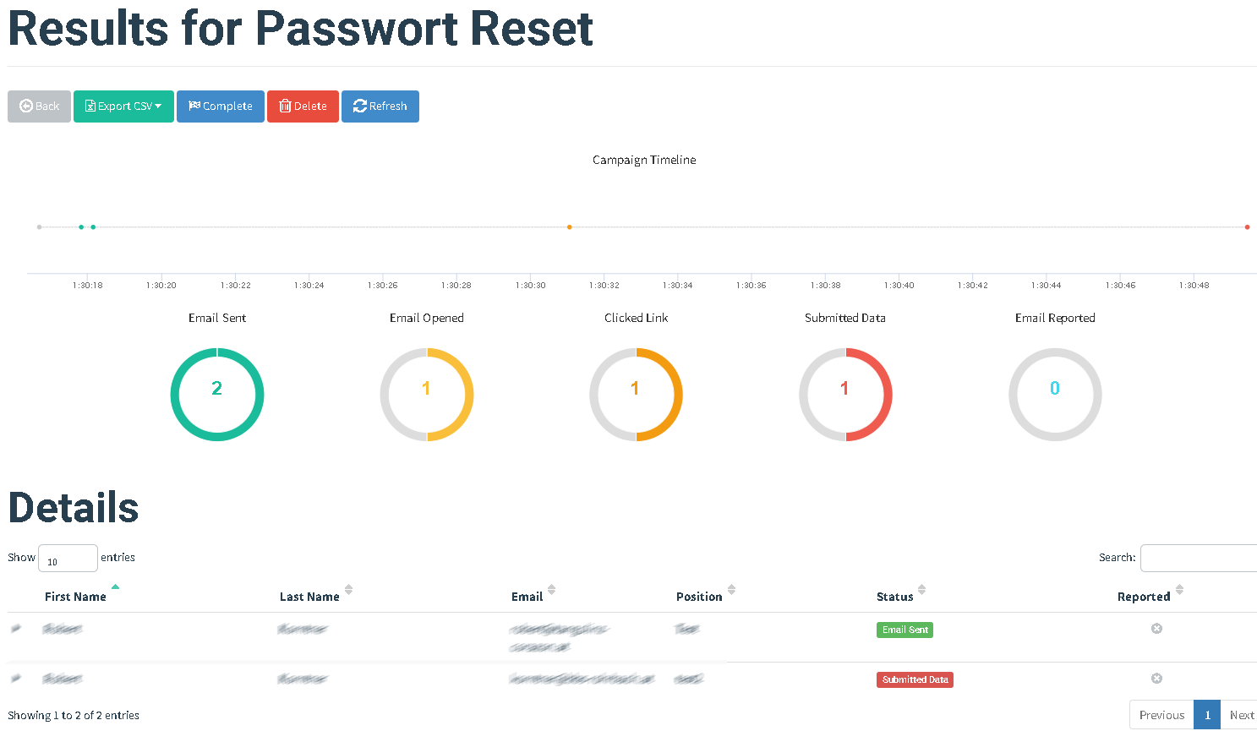
Kampagne durchführen
Gephishte Daten exportieren

Slide 35
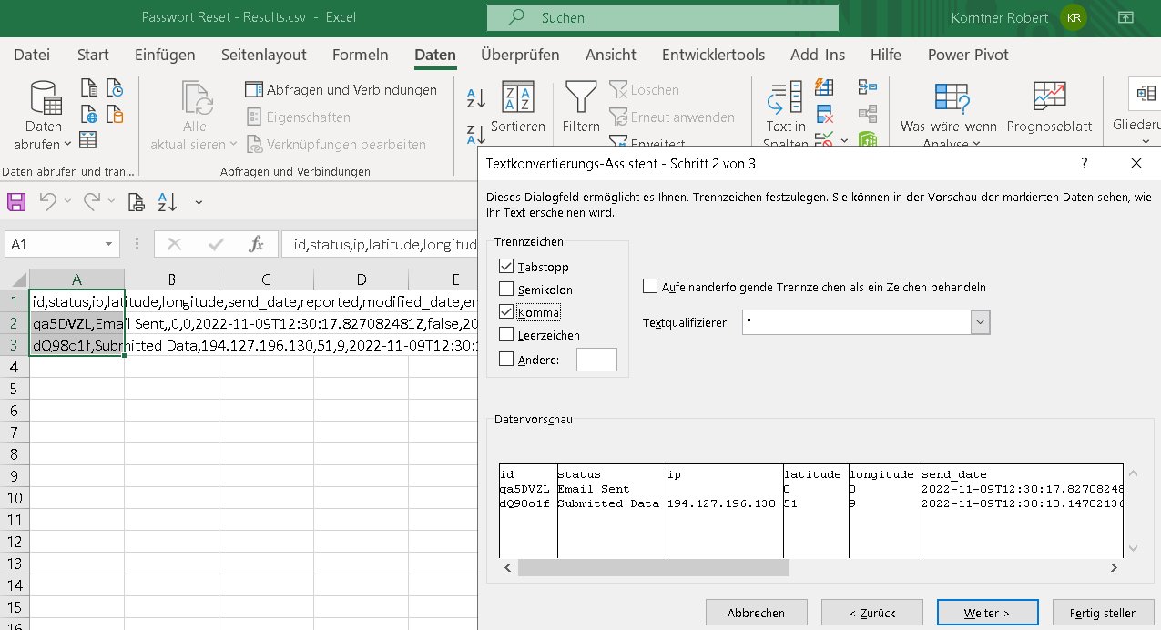
Kampagne durchführen

Slide 36
Erfolgreiche Awarenesskampagnen
Phishing Kampagne - das müssen Sie vor der Durchführung wissen! (aware7.com)
5 Tipps für eine erfolgreiche Awareness Kampagne (aware7.com)

Slide 37
Vermeide, dass deine Mails im Spamordner landen
Deshalb landen Ihre E-Mails im Spam (und was man dagegen tun kann) (drip.com)
Warum landen meine E-mails im Spam? (9 mögliche Gründe) (kinsta.com)

Slide 38
Kurzvariante einer Phishingkampagne
Die Ankündigung von Phishingmails alleine
führt bereits zu einer Sensibilisierung
man will ja nicht erwischt werden ☺

Slide 39
Sicherheitsaspekte
Identifying Gophish Servers | Insomnia Security
Datenspeicherung Gophish: sqlite

Slide 40
Zugehörige Begriffe
CEO Fraud
Unterschiede zwischen Phishing und Spear Phishing
Ransomware

Slide 41
Phishing-Kampagnen und ihre Fallstricke
KIT - Das KIT - Medien - Presseinformationen - Archiv Presseinformationen - Phishing-Kampagnen und ihre Fallstricke

